Slide 1
Section Project 1
일본 시장 진출을 위한 게임 데이터 분석
AI 18기
장건희

Slide 2
CONTENTS
서론
분석 준비
분석 과정
결론
프로젝트 배경 및 필요성
분석 개요
데이터 전처리
지역 분석
연도별 트렌드 분석
인기가 많은 게임 특징 파악
예상 출고량 분석
인사이트
한계점

Slide 3
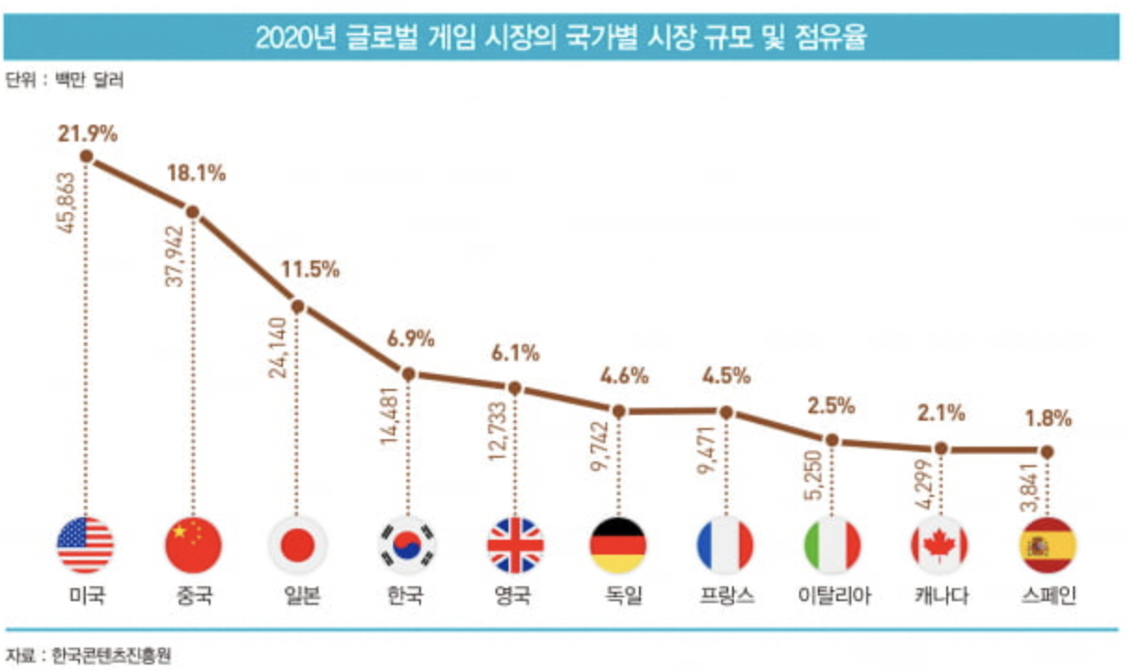
서론
프로젝트 배경 및 필요성
기업 상황
국내 중견기업 게임회사
: 현재(2015년까지) 회사의 주요 업무는 국내 시장 위주로 운영
: 2016년에 들어 다음과 같은 새로운 비전 제시
기업 비전
아시아 게임시장을 대표할 수 있는 기업
: 첫 번째 목표로 선택한 일본 시장
: 일본 시장 분석 및 게임 설계는 초창기 단계로, 많은 지원비가 주어지지 않음
: 2019~2021년 중 게임 출시 계획

Slide 4
분석 준비
분석 개요 데이터 전처리
데이터
전처리 진행
분석 수행
2015년까지 출시된 게임들의 각 지역에서의 출고량 데이터
지역 분석
칼럼 내용
Name | 게임 이름
Platform | 지원 플랫폼
Year | 출시 연도
Genre | 장르
Publisher | 배급한 회사명
NA_Sales | 북미지역 출고량
EU_Sales | 유럽지역 출고량
JP_Sales | 일본지역 출고량
Other_Sales | 기타지역 출고량
결측치 처리
데이터 타입 변경
연도별 트렌드 분석
이상치 처리
중복값 처리
인기가 많은 게임 특징 파악
칼럼 생성
예상 출고량 분석

Slide 5
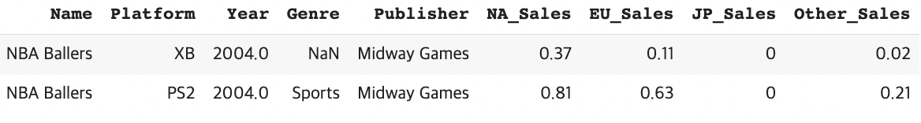
분석 준비
분석 개요 데이터 전처리
결측치 처리
Year, Genre, Publisher에서 결측치 발생
대체가 가능한 경우를 제외하고 모두 제거
결측치를 대체한 경우
아래 표와 같이, 동일한 게임이 존재하는 경우, 해당 데이터의 Genre로 결측치 대체
* Genre의 경우, 보통 게임이름이 동일한 경우 리메이크나 후속작에 속하기 때문에 해당 방식으로 결측치 대체 가능
* Publisher의 경우, 플랫폼의 따라 배급사가 다른 경우도 있어 해당 방식으로 결측치 대체 불가능

Slide 6
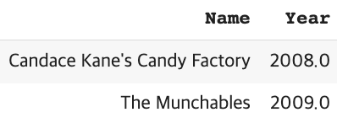
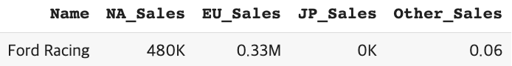
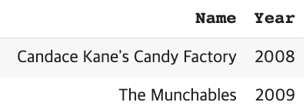
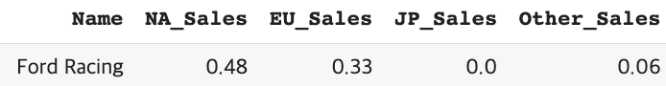
분석 준비
분석 개요 데이터 전처리
데이터 타입 변경
Year, _Sales의 데이터 타입 변경
Year
정수 타입으로 변경
_Sales
데이터 단위 통일
수치 타입으로 변경

Slide 7
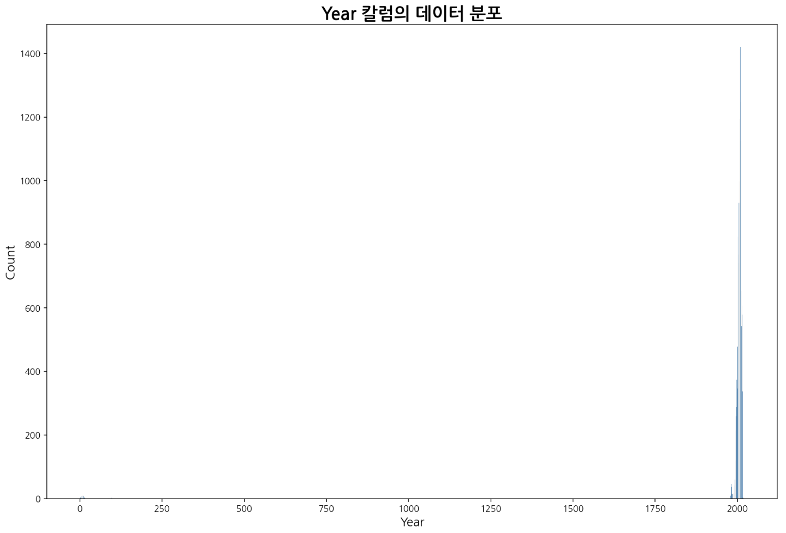
분석 준비
분석 개요 데이터 전처리
이상치 처리
Year 이상치 발생
데이터 분포를 살펴보고 값 대체
데이터 분포가 다음과 같은 이유
단위가 굉장히 낮은 데이터 존재

Slide 8
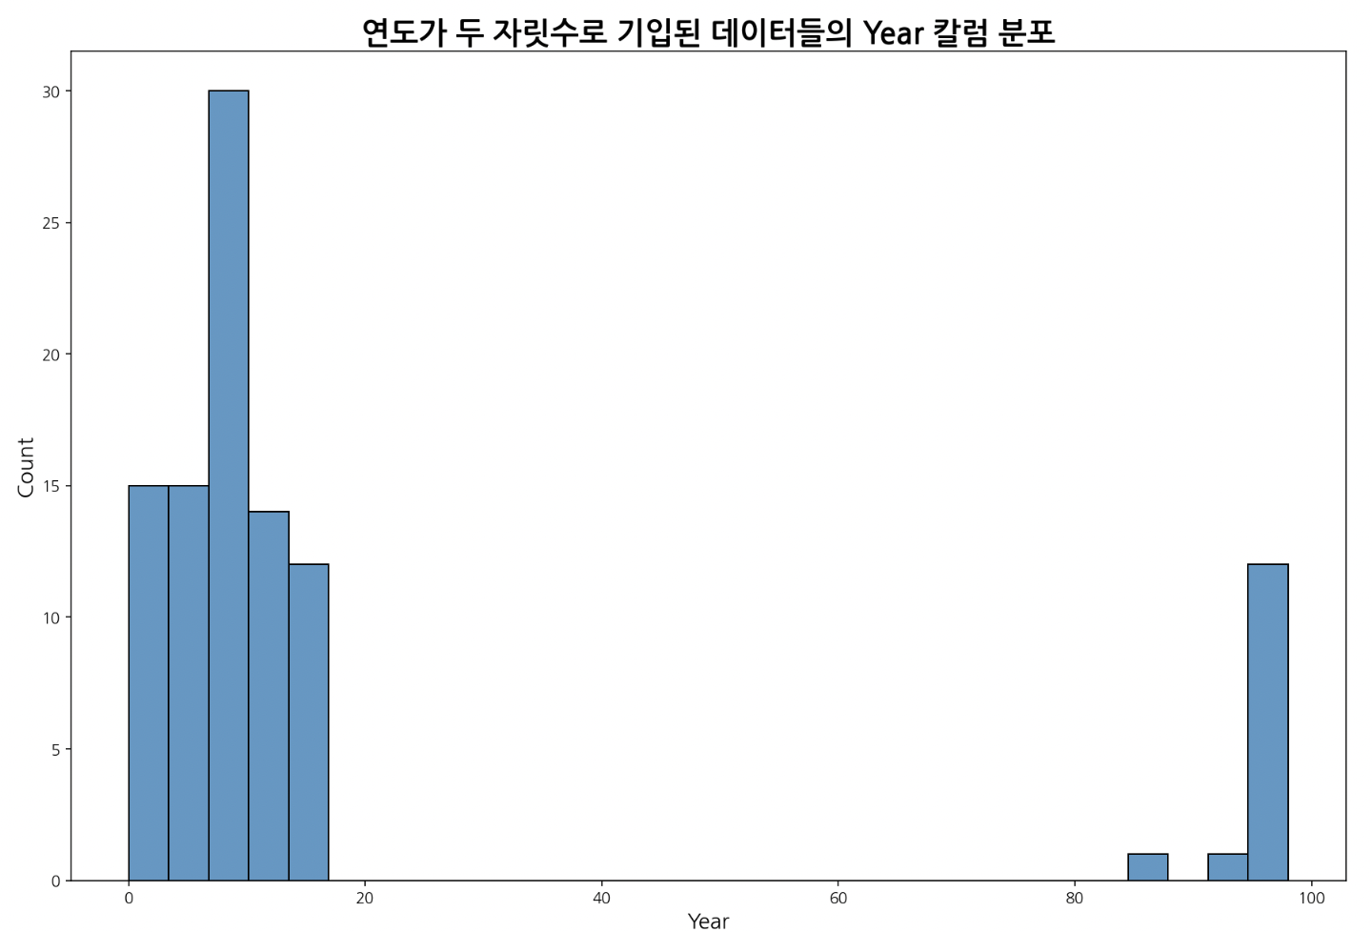
분석 준비
분석 개요 데이터 전처리
이상치 처리
Year 이상치 발생
데이터 분포를 살펴보고 값 대체
100 이하 수치의 데이터가 존재하는 모습
네자릿 수 연도가 아닌, 두 자릿수 연도가 기입된 데이터
데이터들의 게임들은 모두 1900년대 이후 작품
- 15 이하인 경우 2000을 더함
- 80 이상인 큰 경우 1900을 더함

Slide 9
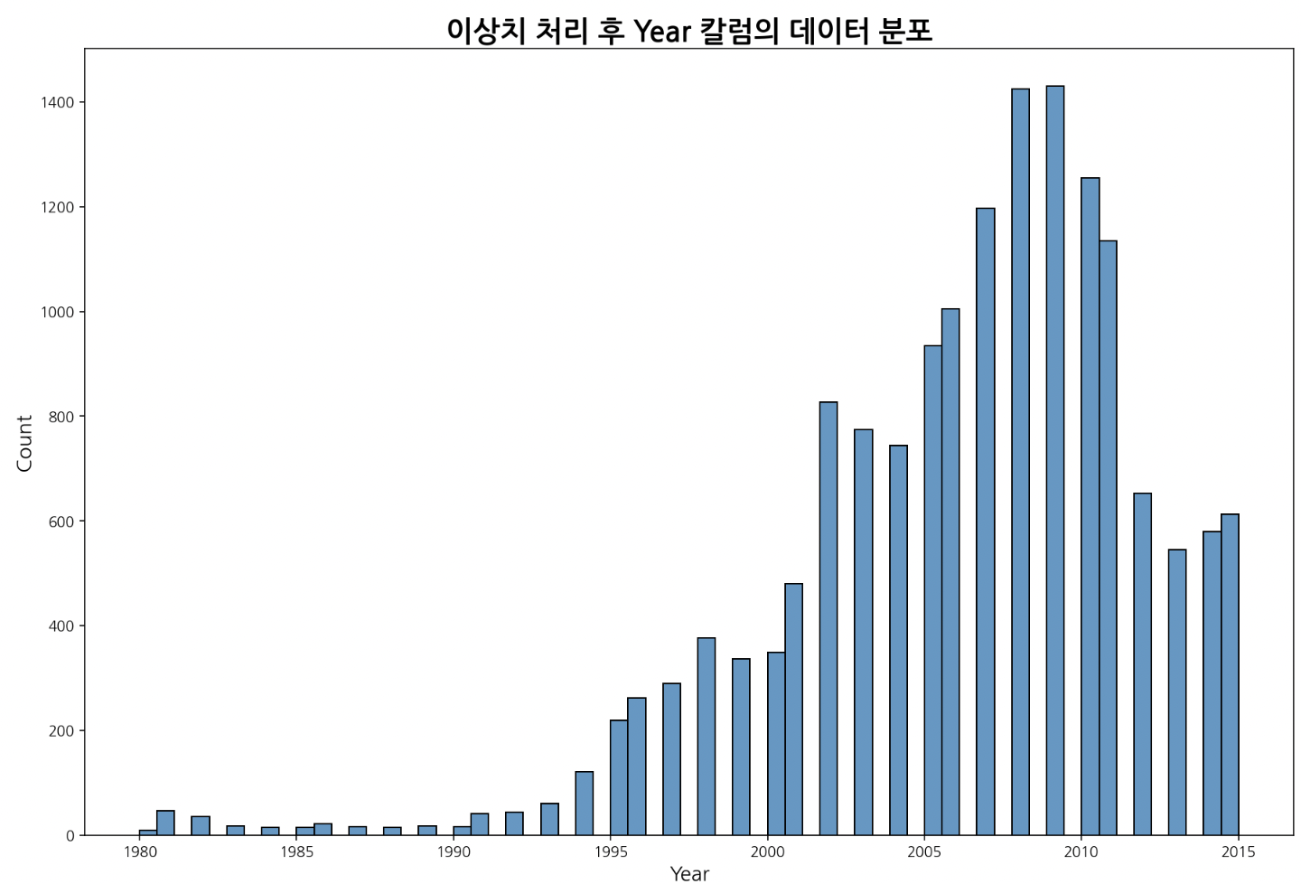
분석 준비
분석 개요 데이터 전처리
이상치 처리
Year 이상치 발생
데이터 분포를 살펴보고 값 대체
이상치가 처리된 모습

Slide 10
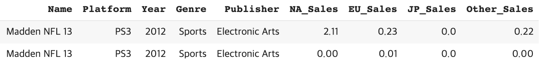
분석 준비
분석 개요 데이터 전처리
중복값 처리
Name, Platform, Year 칼럼을 기준으로 중복값 확인
중복값 확인 결과
아래 표와 같이, 하나의 게임이 중복되었음을 확인
출고량이 거의 기입되지 않은 행을 잘못 기입된 데이터로 보고 제거

Slide 11
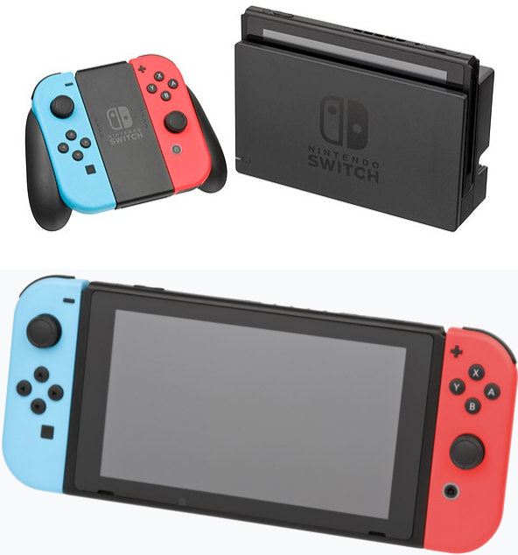

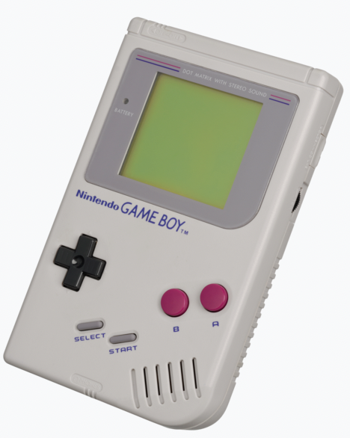
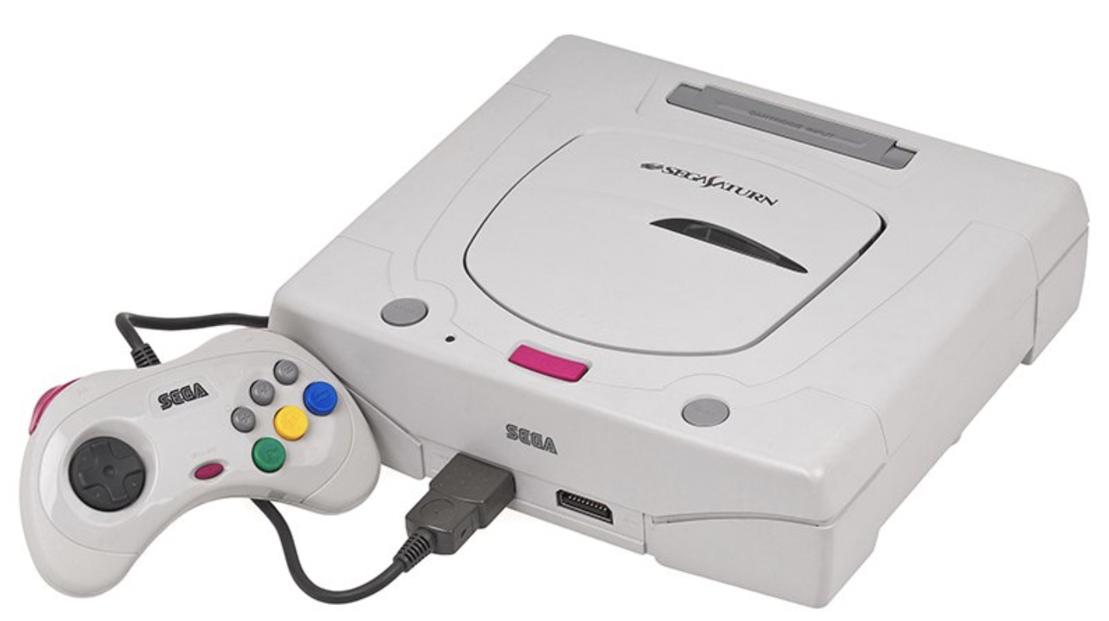
분석 준비
분석 개요 데이터 전처리
칼럼 생성
전 지역에서의 출고량을 나타내는 Total_Sales 칼럼 생성
Platform 칼럼의 값이 너무 다양해서, 이를 줄이고자 Platform_Series 칼럼 생성
Platform
현재 단종된 플랫폼은 향후 게임 구동 플랫폼으로 고려할 필요 없음
현재는 단종된 플랫폼일지라도, 업그레이드 된 버전의 플랫폼으로 계속해서 호환가능한 걸 고려하면, 해당 플랫폼의 충성고객은 계속해서 해당 플랫폼의 업그레이드 버전을 사용하는 경향이 있어 같은 계열을 하나로 묶어줌

Slide 12
분석 준비
분석 개요 데이터 전처리
칼럼 생성
전 지역에서의 출고량을 나타내는 Total_Sales 칼럼 생성
Platform 칼럼의 값이 너무 다양해서, 이를 줄이고자 Platform_Series 칼럼 생성
Platform
따라서 기존 Platform 칼럼을 이용해 생성된 Platform_Series 칼럼의 값은 다음 표와 같음
Platform_Seires 값 | Platform 값
Wii Series | GC NES SNES DS Wii GBA 3DS GB N64 WiiU
PS Series | PSP PS3 PS PS4 PS2 PSV
X Series | XB X360 XOne
Sega Series | DC
PC | PC
etc | 2600 SAT GEN SCD WS NG TG16 3DO GG PCFX

Slide 13
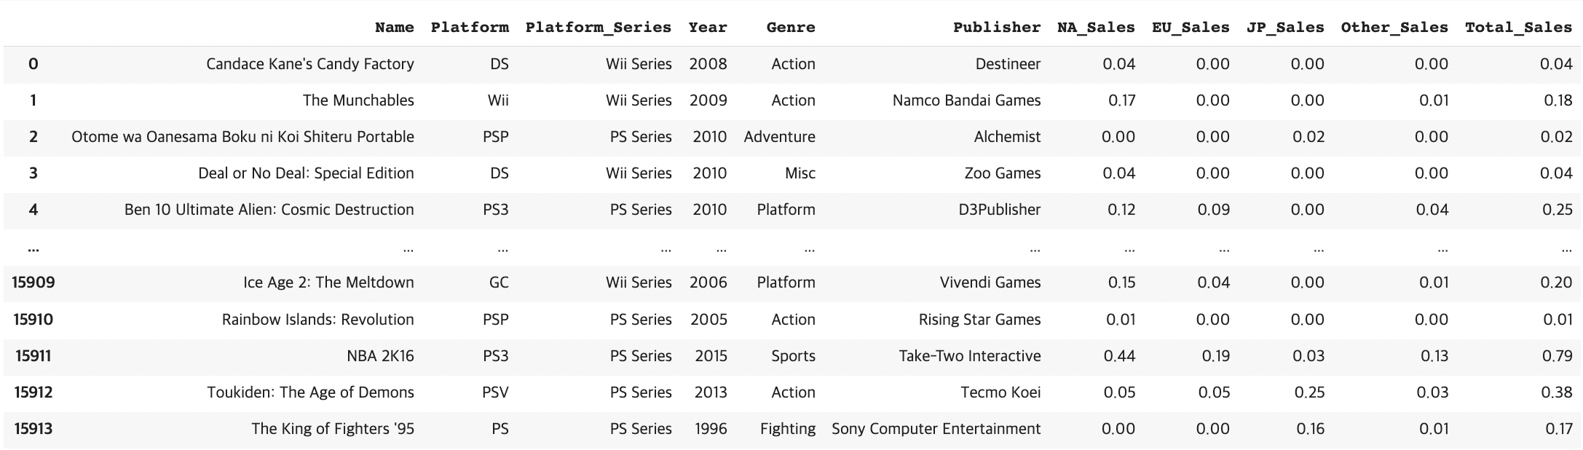
분석 준비
분석 개요 데이터 전처리
완성된 데이터

Slide 14
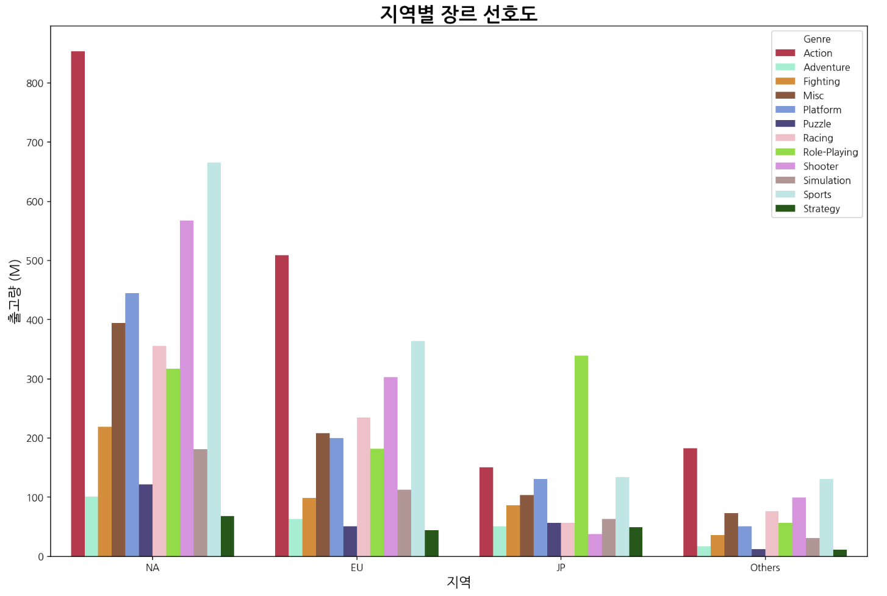
분석 과정
지역 분석 연도별 트렌드 분석 인기가 많은 게임 특징 파악 예상 출고량 분석
지역별 선호하는 장르
일본 지역만 다른 모양이 나타남
북미 지역, 유럽 지역, 기타 지역 모두 선호하는 게임 장르가 Action, Sports, Shooter 순서로 나타났으며, 전체적인 장르별 선호도 모양이 비슷하다.
일본의 경우, 다른 지역들과 선호도 모양 자체가 다르며, 특히 Role-Playing이 가장 선호하는 장르로 나타났다.

Slide 15
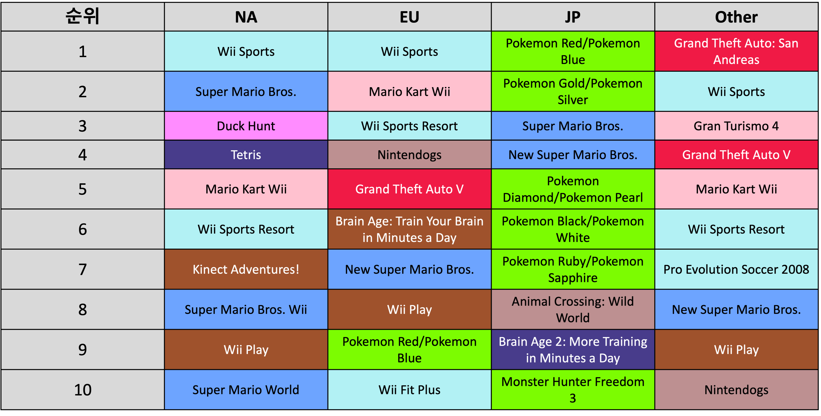
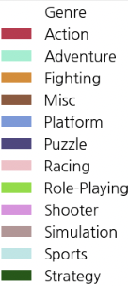
분석 과정
지역 분석 연도별 트렌드 분석 인기가 많은 게임 특징 파악 예상 출고량 분석
지역별 선호하는 장르
일본 지역 특징
Top 10에 속하는 게임의 장르가 거의 동일하다.
같은 게임 시리즈 다수 존재한다.

Slide 16
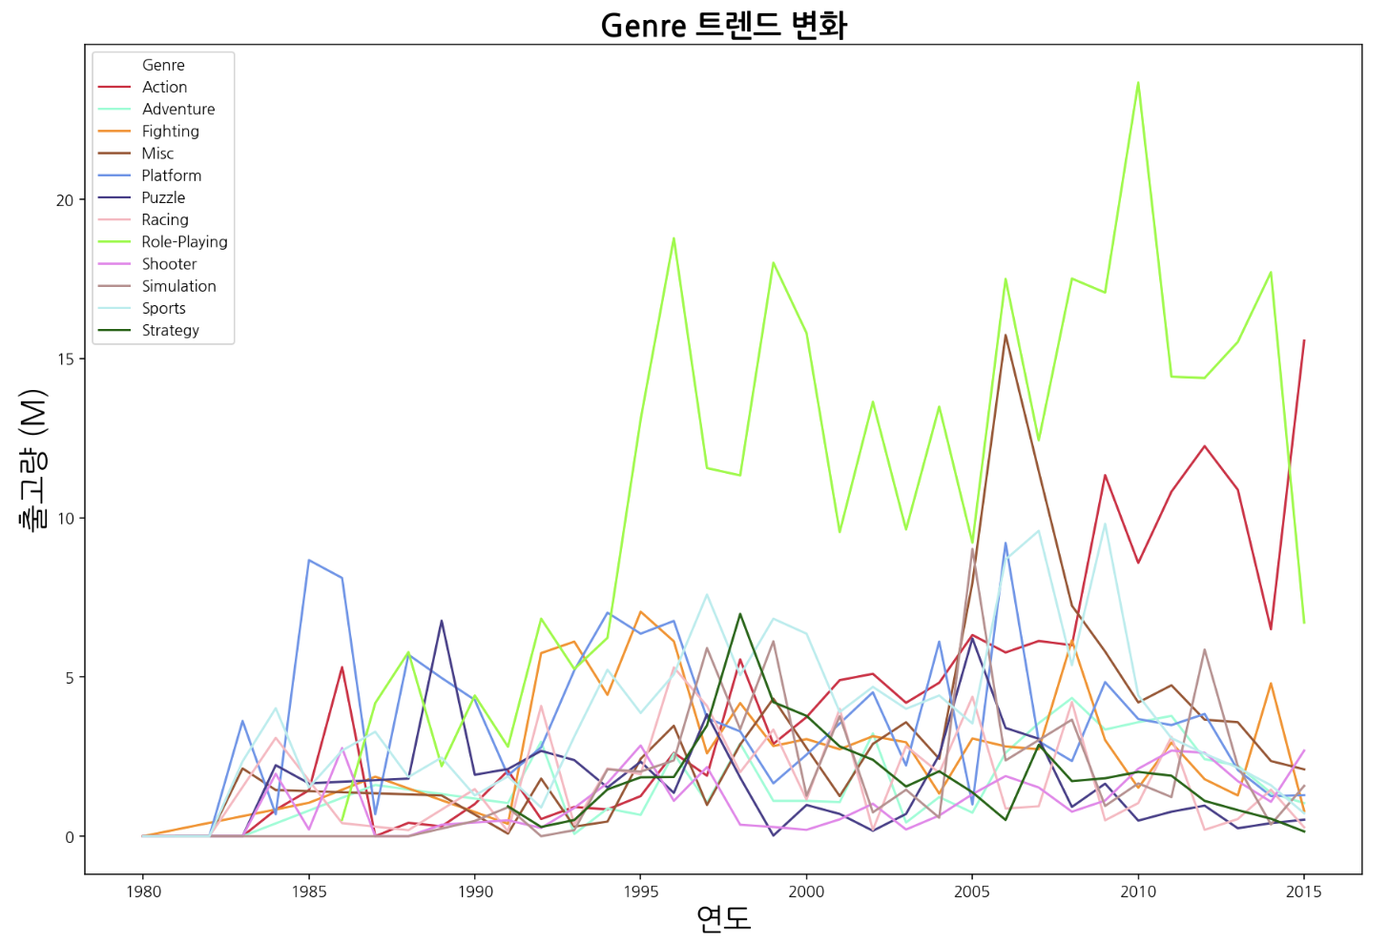
분석 과정
지역 분석 연도별 트렌드 분석 인기가 많은 게임 특징 파악 예상 출고량 분석
연도별 트렌드 분석
Genre
수년 간 Role-Playing 장르가 높은 출고량을 기록했다.
최근 Role-Playing 장르의 출고량이 급감하는 반면, Action 장르의 출고량이 급증하고 있다.
모든 장르가 출고량이 계속해서 성장하는 모습보다는, 증가와 감소가 반복적으로 나타나는 모습을 보인다.

Slide 17
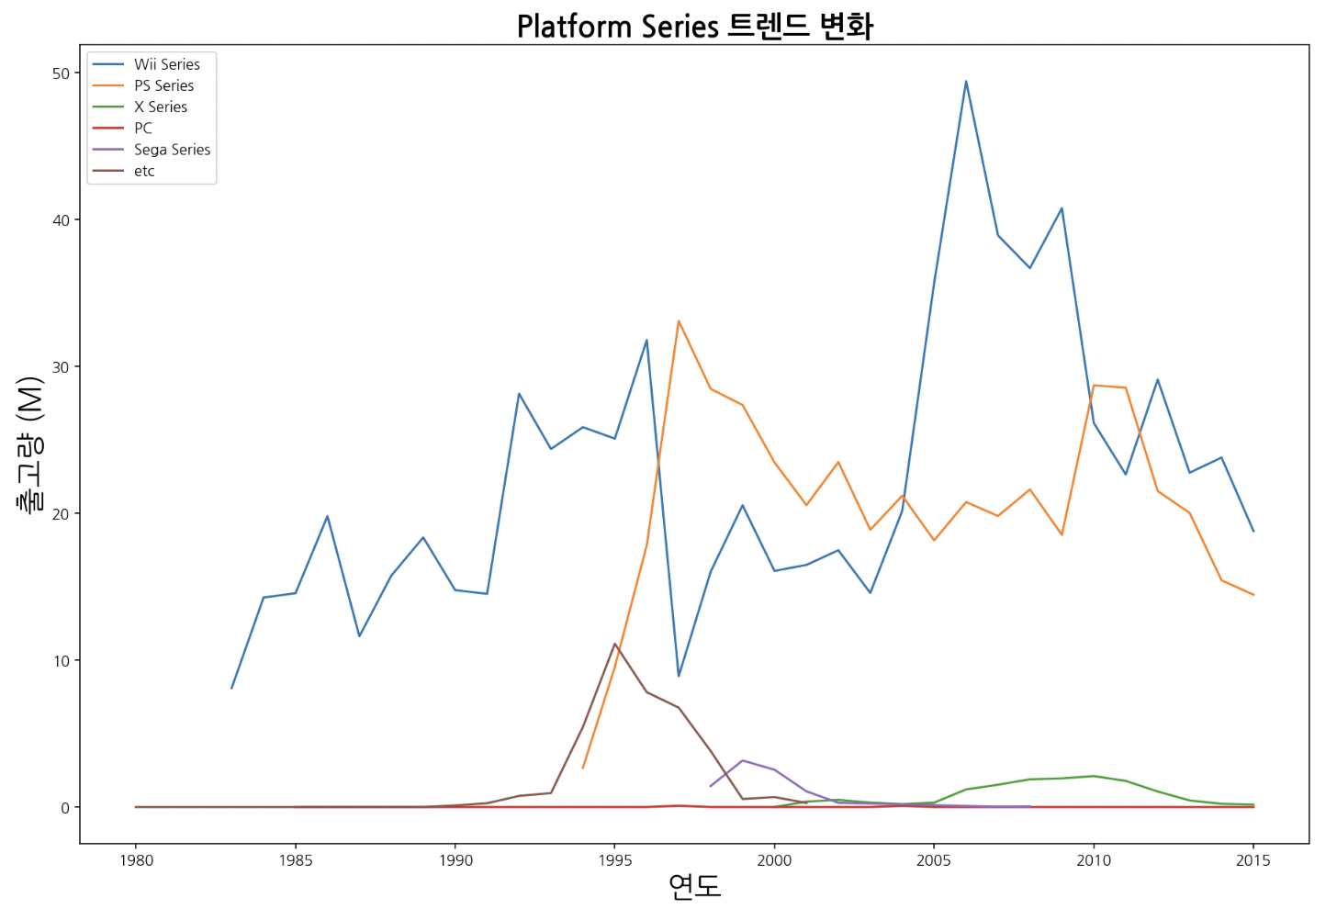
분석 과정
지역 분석 연도별 트렌드 분석 인기가 많은 게임 특징 파악 예상 출고량 분석
연도별 트렌드 분석
Platform Series
최근에 출고량이 많이 감소한 모습을 보이기는 하지만, 항상 Wii Series, PS Series가 출고량이 압도적으로 높다는 것을 확인할 수 있다.

Slide 18
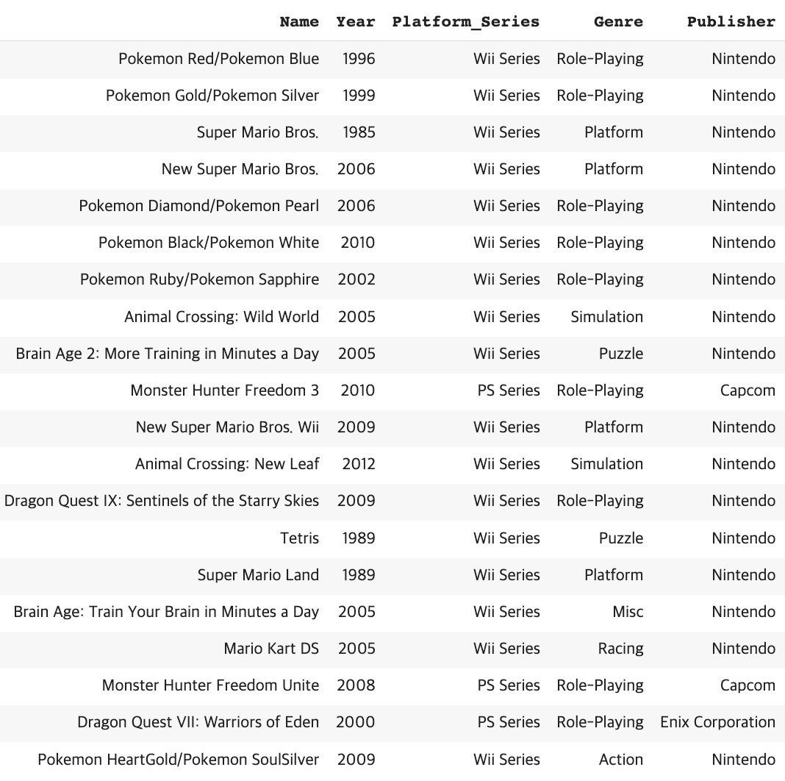
분석 과정
지역 분석 연도별 트렌드 분석 인기가 많은 게임 특징 파악 예상 출고량 분석
인기가 많은 게임 특징 파악
Top 20 게임
출고량 기준 가장 상위의 게임들은 1900년대 후반에 나온 옛날 게임에 속한다.
동일한 작품 시리즈(포켓몬, 마리오)들이 계속해서 출고량이 높게 나타나 출고량 상위 20 게임에도 속하는 것을 확인할 수 있다.
현지에서 개발한 게임이 인기를 지속하고 있습니다.
첫 번째 게임 시리즈의 흥행으로 강력한 캐릭터성을 구축한 작품들이, 다음 시리즈에서도 계속해서 흥행하는 모습을 보이고 있습니다.
논의점
닌텐도 배급사가 가진 IP를 한국 게임사가 개발할 수 없다
일본은 현지에서 개발한 게임이 계속 인기있는 시장이라 다른 나라의 게임이 입지를 다지기 어렵다.

Slide 19
분석 과정
지역 분석 연도별 트렌드 분석 인기가 많은 게임 특징 파악 예상 출고량 분석
유명 시리즈 제외 분석 수행
기업 입장
기업의 비전 의 시작을 의미하는 프로젝트인 만큼, 회사 측에서는 어떻게든 한 번 시도해보라는 압력이 왔다.
추가 분석
동일한 시리즈의 게임이 모두 상위권에 존재한다면, 이제까지 수행한 분석 결과가 해당 시리즈만 묘사하고 있을 가능성이 높다.
따라서 해당 게임 시리즈(포켓몬, 마리오)를 제외하고 다시 한 번 분석을 수행했다.

Slide 20
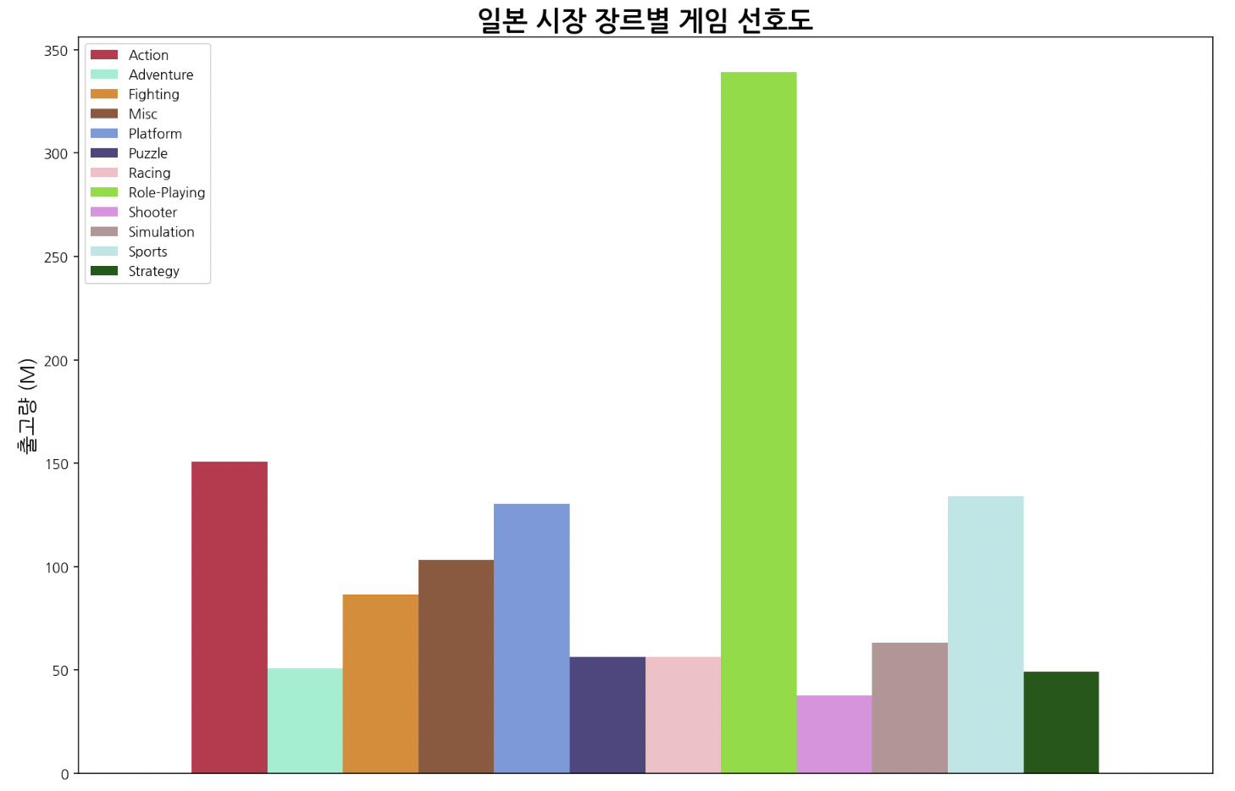
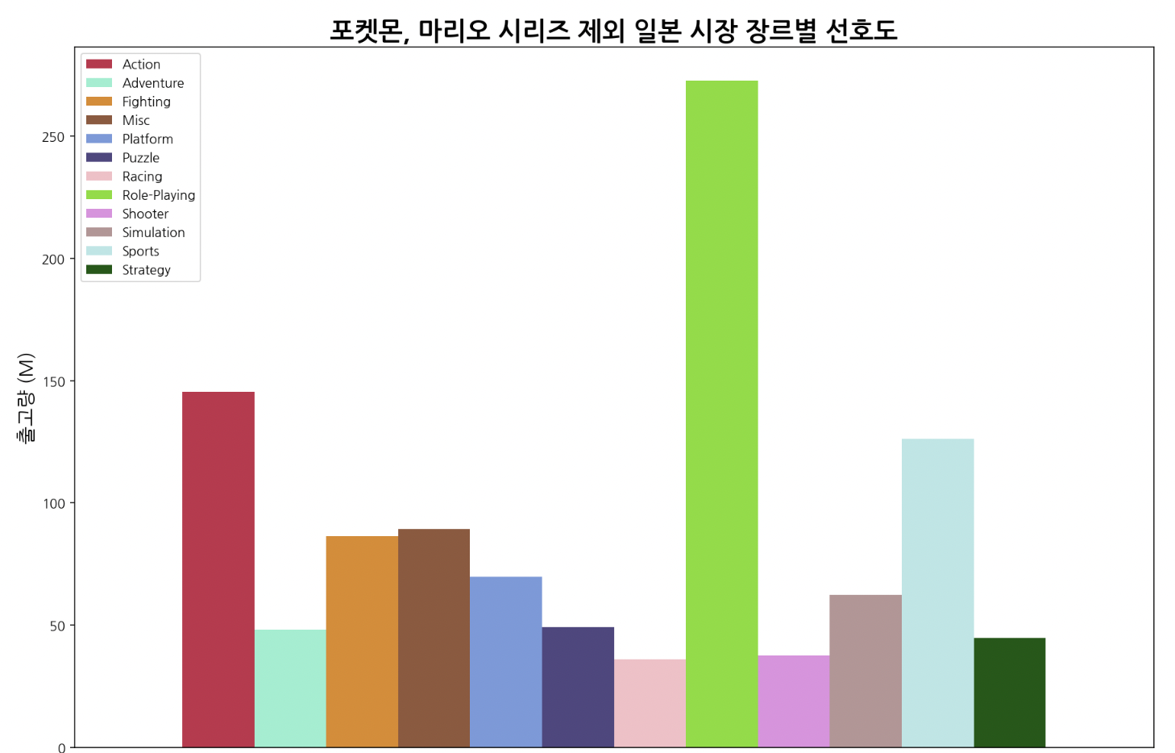
분석 과정
지역 분석 연도별 트렌드 분석 인기가 많은 게임 특징 파악 예상 출고량 분석
유명 시리즈 제외 분석 수행
장르별 게임 선호도
출고량 수치는 감소했으나, 선호도 모양은 동일하게 나타남

Slide 21
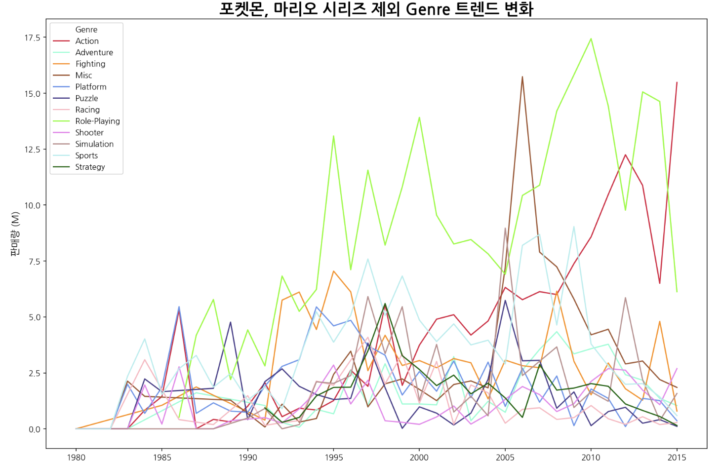
분석 과정
지역 분석 연도별 트렌드 분석 인기가 많은 게임 특징 파악 예상 출고량 분석
유명 시리즈 제외 분석 수행
Genre 트렌드
출고량 수치는 감소했으나, 트렌드 변화는 동일하게 나타남

Slide 22
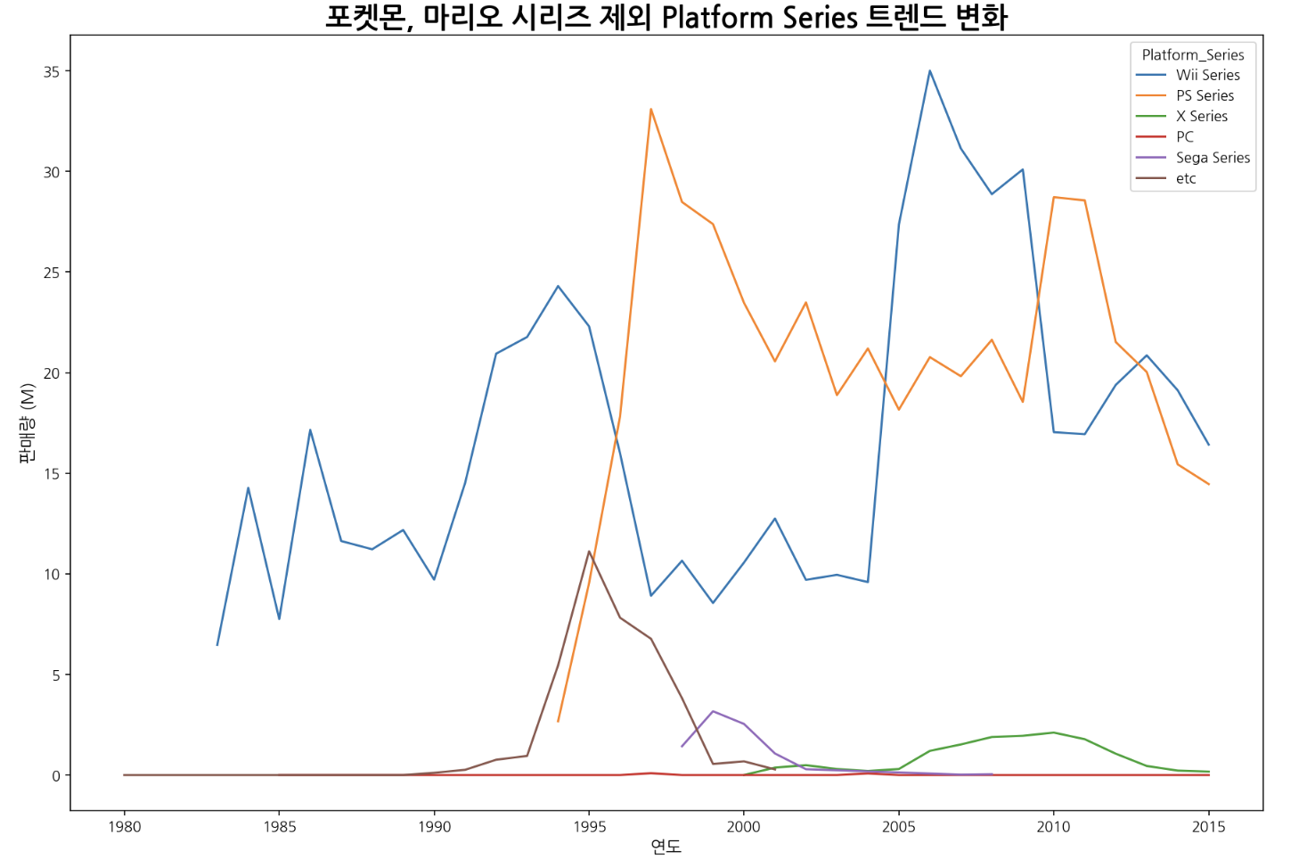
분석 과정
지역 분석 연도별 트렌드 분석 인기가 많은 게임 특징 파악 예상 출고량 분석
유명 시리즈 제외 분석 수행
Platform Series 트렌드
출고량 수치는 감소했으나, 트렌드 변화는 동일하게 나타남

Slide 23
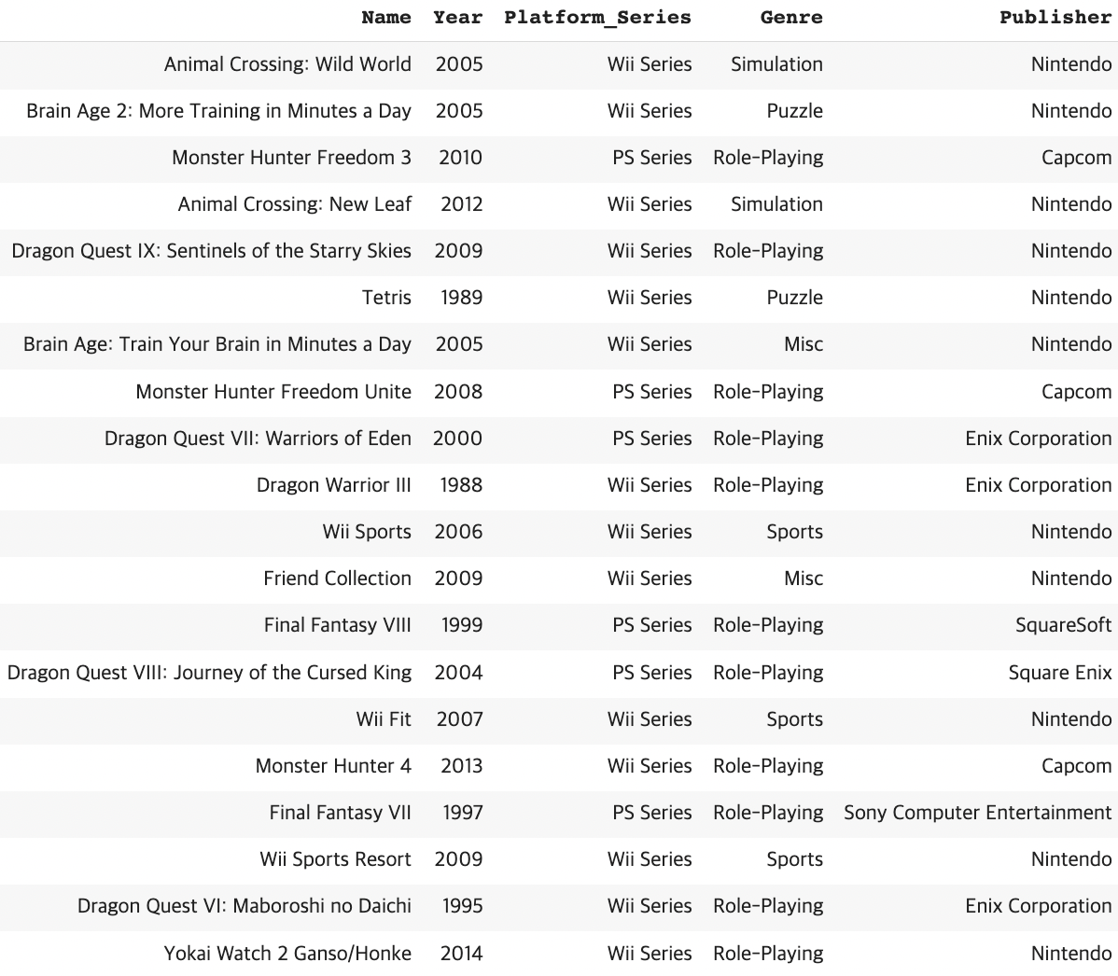
분석 과정
지역 분석 연도별 트렌드 분석 인기가 많은 게임 특징 파악 예상 출고량 분석
유명 시리즈 제외 분석 수행
Top 20 게임
유명 시리즈들을 제외하더라도, 이전과 비슷한 양상이 나타나고 있다.
장르는 여전히 Role-Playing이 많다.
플랫폼의 경우 Wii Series와 PS Series가 주를 이룬다.
분석 결과
게임을 설계할 경우, 해당 게임이 Wii Series와 PS Series로 구동 가능하는 게 설계하는 것이 중요하다.
게임의 장르는 가장 선호하는 장르임과 동시에 TOP20 게임에서도 나타나는 Role-Playing 과, 최근 트렌드에 따라 출고량이 급증하고 있는 Action으로 선정하는 것이 좋다고 판단된다.
한정된 자원
우리 부서에는 게임을 두 종류나 설계할 만큼의 자원이 주어지지 않았다.
따라서 추가적인 분석을 통해 두 장르 중 어느 장르의 게임을 설계할 지 선택해야 한다.

Slide 24
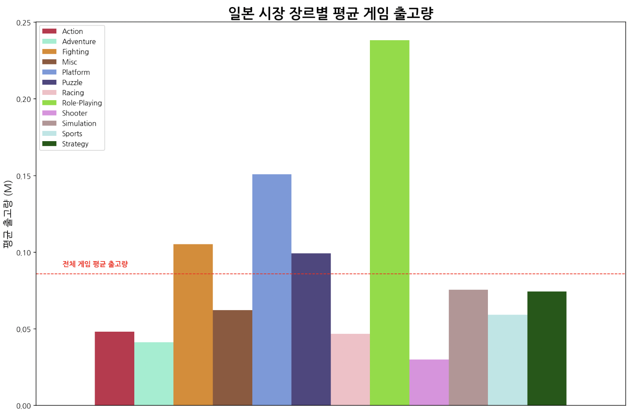
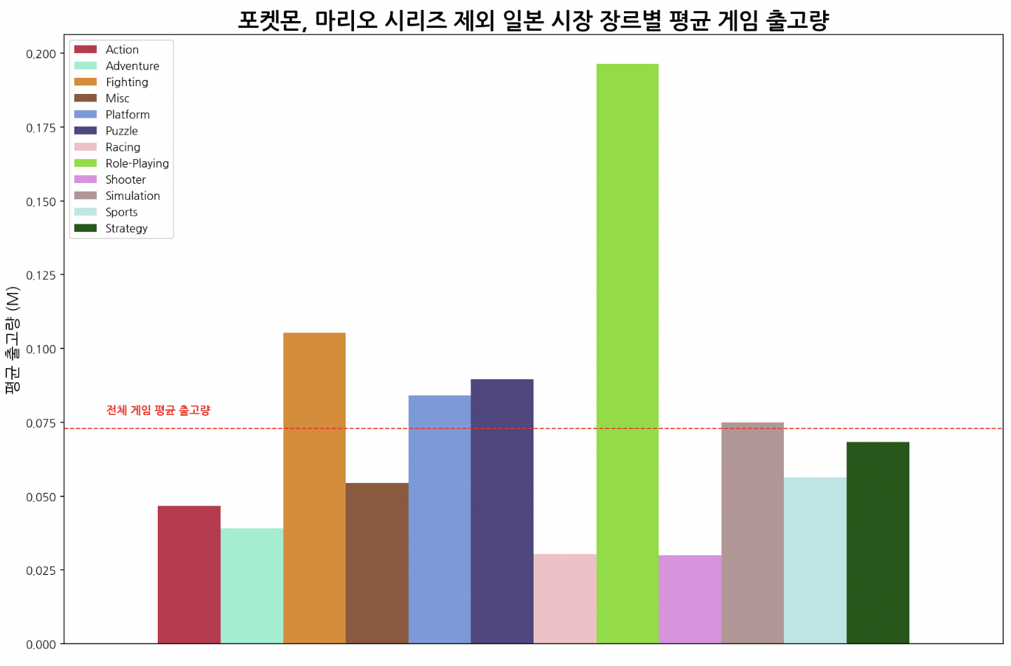
분석 과정
지역 분석 연도별 트렌드 분석 인기가 많은 게임 특징 파악 예상 출고량 분석
예상 출고량 분석
장르별 평균 출고량 확인
일본 지역에서의 장르별 평균 출고량을 바탕으로, 어느 장르를 선택할 시 예상 출고량이 높을 지 확인

Slide 25
분석 과정
지역 분석 연도별 트렌드 분석 인기가 많은 게임 특징 파악 예상 출고량 분석
예상 출고량 분석
확인 결과
시각적으로 게임 장르별 출고량을 확인해보니, 포켓몬 마리오 시리즈를 제외하지 않은 경우와 제외한 경우 모두, Role-Playing 게임의 평균 출고량이 높게 나타났다.
Action 게임의 경우, 오히려 다른 게임들에 비해 평균 출고량은 낮게 나타났다.
해당 결과를 바탕으로 해석하면, Role-Playing 게임을 설계하는 것이 바람직해 보인다.

Slide 26
분석 과정
지역 분석 연도별 트렌드 분석 인기가 많은 게임 특징 파악 예상 출고량 분석
예상 출고량 분석
통계 검정 수행
독립 표본 T-검정 수행
확인한 Role-Playing 장르의 평균 출고량의 차이가 통계적으로 유의미한지 확인
귀무가설 : Role-Playing 게임은 다른 장르의 게임들과 평균 출고량이 같다.
대립가설 : Role-Playing 게임은 다른 장르의 게임들보다 평균 출고량이 높다.
Case | P-Value
유명 시리즈 포함 | 1.631905195571923e-23
유명 시리즈 제거 | 1.9538014894883763e-27
검정 결과
Python을 통해 확인한 결과, 유명 시리즈를 포함한 경우와 제외한 경우 모두 귀무가설을 기각하고 대립가설을 채택한다.
따라서 Role-Playing 장르의 평균 출고량의 차이는 통계적으로 유의미하다.

Slide 27
결론
인사이트 한계점
인사이트
Wii Series, PS Series에서 구동 가능한 Role-Playing 게임을 설계하는 것을 추천
초기 개발한 게임에서 성공을 거두면 연이은 시리즈를 통해서도 성공 가능성이 높음
일본 유명 인기 캐릭터와의 콜라보 효과 기대
한계점
결측치로서 약 300개의 데이터가 제거
플랫폼을 통합하는 근거
출고량이라는 수치 변수 하나로 분석의 모든 내용 진행
게임 개발 비용 배제

